Slide 1
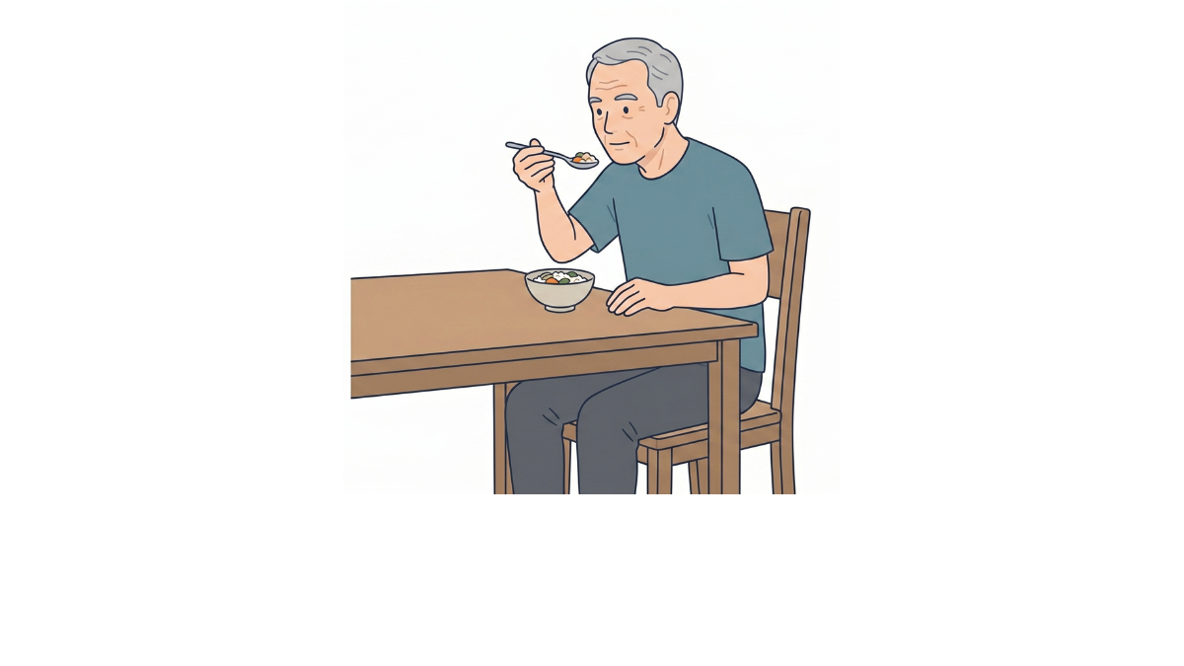
・姿勢を正してスプーンでご飯を食べましょう。
・スプーンに慣れたら箸で食べるのも検討しましょう。

